Slide 1

Karol Pękala Projekt Inżynierski Zastosowanie deep reinforcement learning w silniku Unreal Engine
Opiekun pracy: dr hab. inż. Roman Zajdel
Rzeszów, 19.01.2023

Slide 2
Plan prezentacji
Cel projektu
Wykorzystane narzędzia
Gra i Agent
Eksperymenty
Wyniki
Podsumowanie
Co dalej?

Slide 3

Cel projektu
Celem projektu było zaprezentowanie możliwości implementacji algorytmów głębokiego uczenia się ze wzmocnieniem w grach komputerowych, z wykorzystaniem silnika Unreal Engine.

Slide 4

Wykorzystane narzędzia

Slide 5
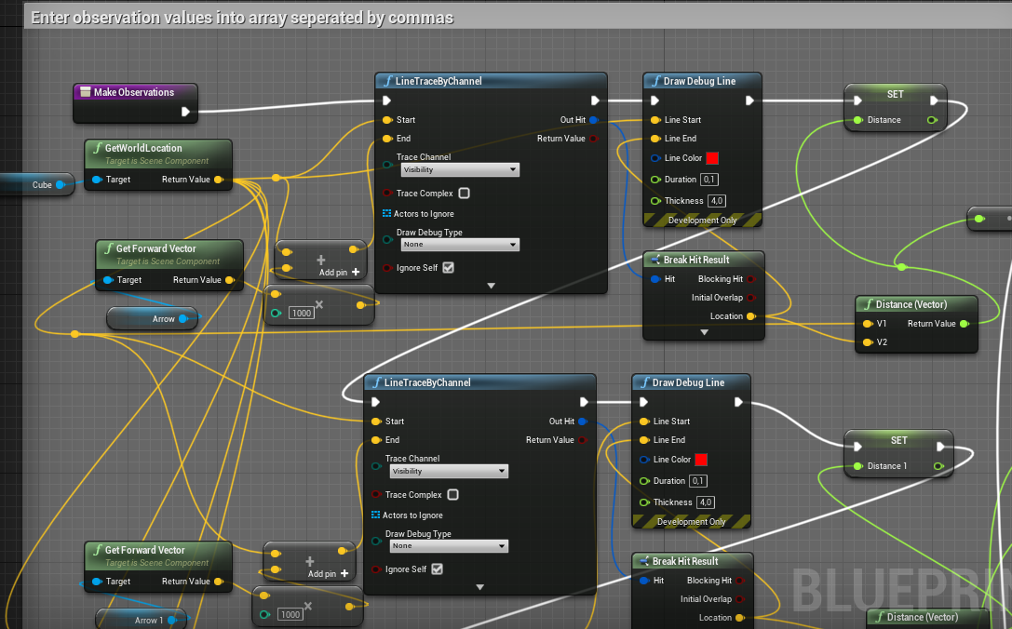
Wykorzystane narzędzia

Slide 6
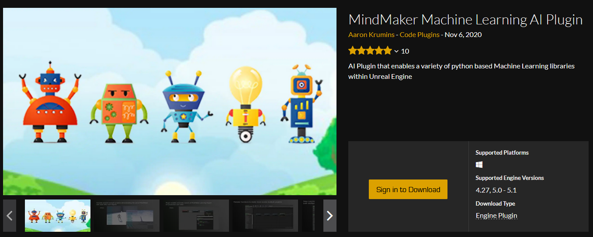
Wykorzystane narzędzia

Slide 7
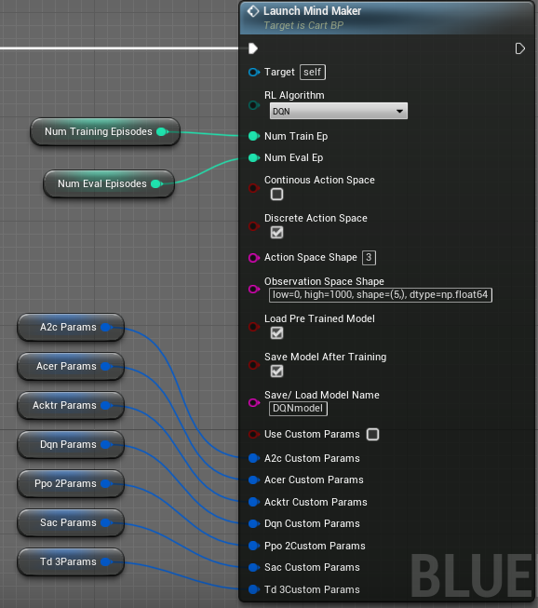
Wykorzystane narzędzia

Slide 8
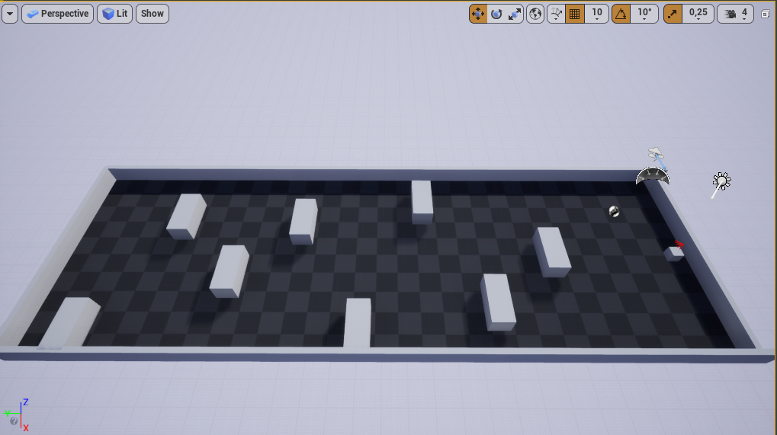
Gra i Agent

Slide 9
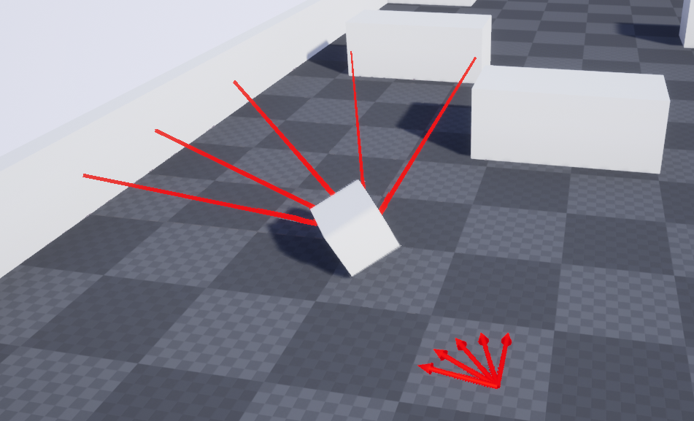
Gra i Agent

Slide 10
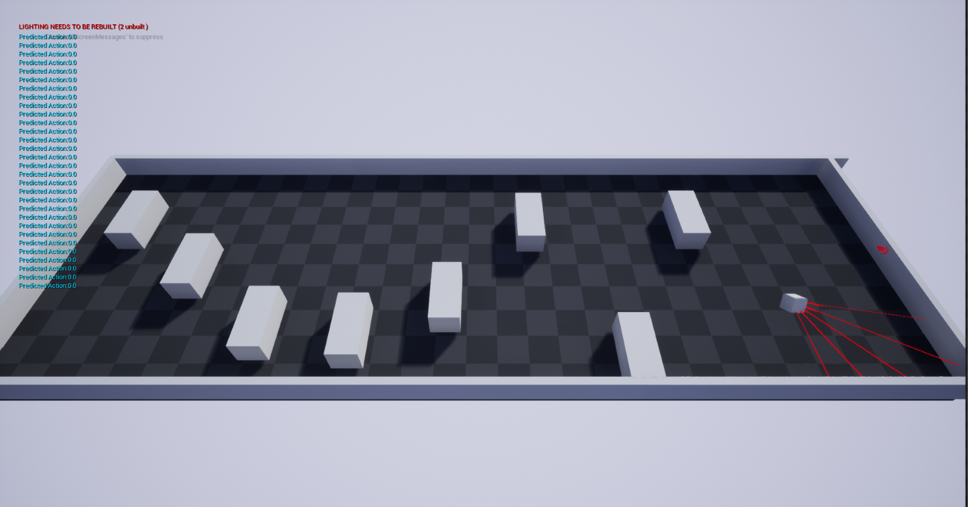
Eksperymenty

Slide 11
Wyniki
 | DQN | A2C | ACER | ACKTR | PPO
I Eksperyment lr=default epizodów =1000 | 2100m | 450m | 600m | 650m | 550m
II Eksperyment lr=default * 10 epizodów =1000 | 1900m | 1500m | 400m | 500m | 700m
III Eksperyment lr=default epizodów =5000 | 3000m | 900m | 1300m | 1800m | 2050m

Slide 12
Podsumowanie
Cel zrealizowano
Problemy
Osiągnięcia
Efekt pracy

Slide 13
Co dalej?
Rozwinięcie gry – nowe przeszkody, więcej akcji, więcej eksperymentów
Nowe poziomy, inne dyscypliny
Nowa platforma

Slide 14

Co dalej?

Slide 15
Dziękuję za uwagę.

